Slide 1
Στατιστική Ισχύς

Slide 2
Γιατί η Στατιστική Ισχύς είναι κάτι σημαντικό;
Γιατί πρέπει το αποτέλεσμα που παρουσιάζουμε να είναι:
  Επιστημονικά σημαντικό (stat sign)
  Κλινικά σημαντικό
  Ικανό να συνεισφέρει σημαντικά στην σχετική βιβλιογραφία
Γιατί δεν πρέπει να ξοδέψουμε περισσότερες πηγές από όσο πρέπει
Γιατί πρέπει να συνεισφέρουμε ευρήματα που να είναι αληθινά και να μπορούν να επαναληφθούν από μεταγενέστερη βιβλιογραφία

Slide 3
Τι είναι η Στατιστική Ισχύς;
Η πιθανότητα να βρούμε ότι κάτι είναι σπάνιο όταν αυτό συμβαίνει στην πραγματικότητα (είναι στα αλήθεια σπάνιο)

Slide 4
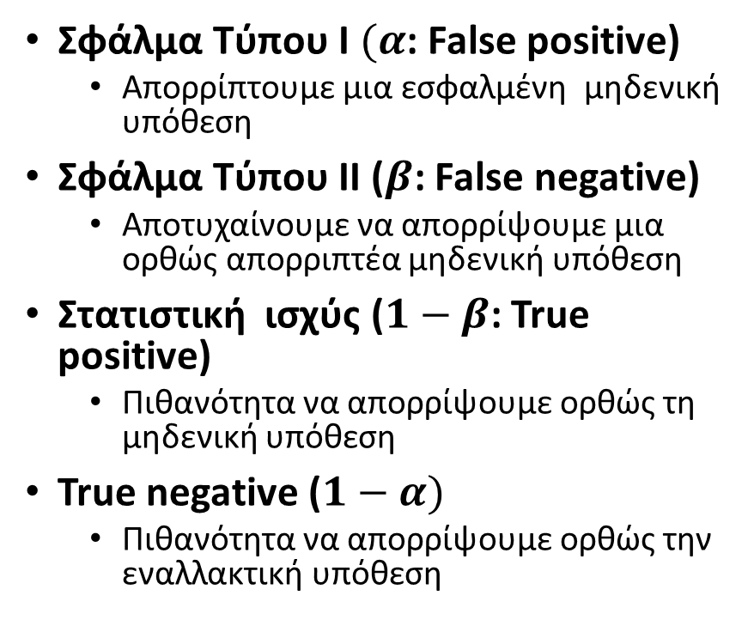
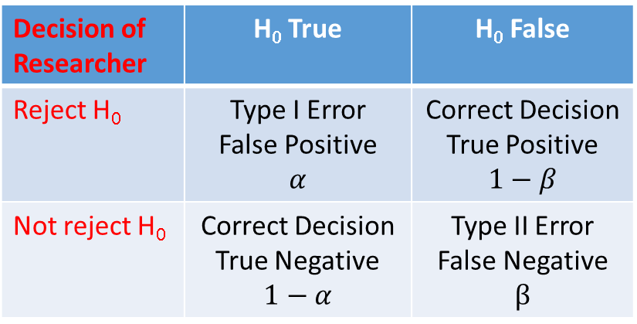
Στατιστική ισχύς και αποφάσεις
Σφάλμα Τύπου I $(α$: False positive)
  Απορρίπτουμε μια εσφαλμένη μηδενική υπόθεση
Σφάλμα Τύπου II ($β$: False negative)
  Αποτυχαίνουμε να απορρίψουμε μια ορθώς απορριπτέα μηδενική υπόθεση
Στατιστική ισχύς ($1−β$: True positive)
  Πιθανότητα να απορρίψουμε ορθώς τη μηδενική υπόθεση
True negative ($1−α)$
  Πιθανότητα να απορρίψουμε ορθώς την εναλλακτική υπόθεση
Decision of Researcher | H₀ True | H₀ False
Reject H₀ | Type I Error False Positive $$α$$ | Correct Decision True Positive $$1−β$$
Not reject H₀ | Correct Decision True Negative $$1−α$$ | Type II Error False Negative $$β$$
Power

Slide 5
Παράμετροι
Μέγεθος του δείγματος
  Πόσο κόσμο χρειάζομαι ώστε να επαληθεύσω σωστά μη τυχαία ευρήματα;
Στατιστική ισχύς
  Πιθανότητα να βρω ένα αξιόλογο εύρημα
Μέγεθος της Επίδρασης (Effect size)
  Πόσο μεγάλη πρέπει να είναι αυτή η επίδραση/εύρημα;
Επίπεδο στατιστικής σημαντικότητας
  Πόσο σπάνια θέλω να είναι το εύρημά μου;
Σφάλμα τύπου II
  Τι πιθανότητες διαθέτω να μην βρω ένα πραγματικά σπάνιο εύρημα;
Μέγεθος των διακυμάνσεων/τυπικές αποκλίσεις;

Slide 6
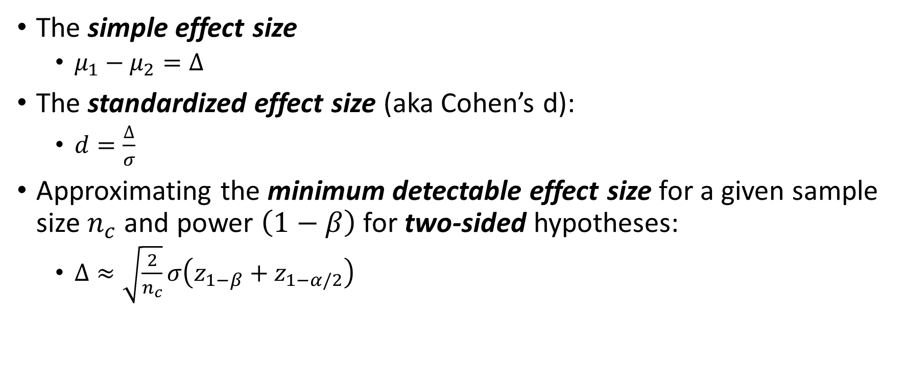
Effect Size: Simple, Standardized, and Minimum Detectable
The simple effect size
  $μ_{1}−μ_{2}=Δ$
The standardized effect size (aka Cohen’s d):
  $d=\frac{Δ}{σ}$
Approximating the minimum detectable effect size for a given sample size $n_{c}$ and power $\left(1−β\right)$ for two-sided hypotheses:
  $Δ≈\sqrt{\frac{2}{n_{c}}}σ\left(z_{1−β}+z_{1−α/2}\right)$

Slide 7

Αποδεκτές παράμετροι
Μέγεθος επίδρασης π.χ., για διαφορές στους μέσους όρους: Cohen’s d (.2, .5, .8)
Στατιστική ισχύς: $1−β$ (.80, .90, .95)
Επίπεδο στατιστικής σημαντικότητας: $α$ (.001, .01, .05)

Slide 8
Παράμετροι για Στατιστική Ισχύ
 | Effect Size Benchmarks
Statistic | Small | Medium | Large
Means - Cohen's d | 0.2 | 0.5 | 0.8
ANOVA - f | 0.1 | 0.25 | 0.4
ANOVA - eta squared | 0.01 | 0.06 | 0.14
Regression f-test | 0.02 | 0.15 | 0.35
Correlation - r or point serial | 0.1 | 0.3 | 0.5
Correlation - r squared | 0.01 | 0.06 | 0.14
Association - 2 x 2 table -OR | 1.5 | 3.5 | 9
Association - Chi-square - w or Phi | 0.1 | 0.3 | 0.5

Slide 9
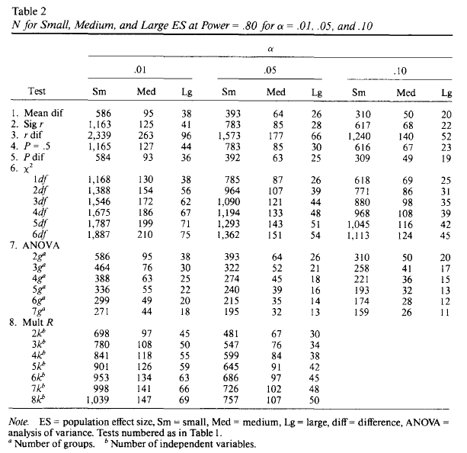
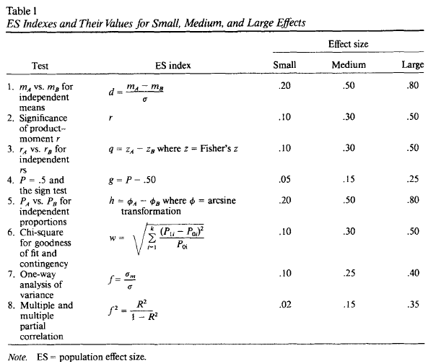
Cohen, J. (1992)

Slide 10
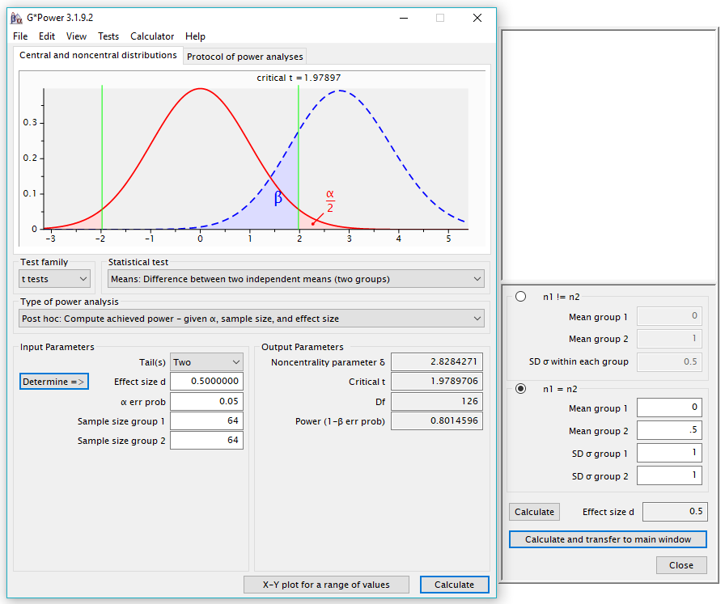


Do it with G*Power: Two group mean difference test
Group 1
$$μ_{1}=0$$
Group 2
$$μ_{2}=.5$$

